Slide 1

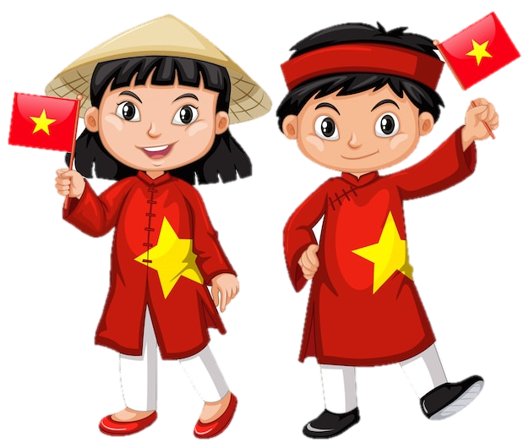
CHÀO MỪNG CÁC THẦY CÔ
ĐẾN VỚI TIẾT LỊCH SỬ- ĐỊA LÝ
LỚP 5C
Giáo viên: Vũ Thị Minh Tiệp

Slide 2
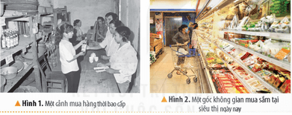

Slide 3










LỊCH SỬ- ĐỊA LÍ
ĐẤT NƯỚC ĐỔI MỚI (TIẾT 1)

Slide 4





HOẠT ĐỘNG 1
Tìm hiểu đất nước
trước thời kì đổi mới

Slide 5
Đất nước giai đoạn trước thời kì đổi mới gọi là gì?
Thời kì bao cấp diễn ra trong thời gian nào?
Nêu những điểm nổi bật của thời kì này khác với ngày nay

Slide 6


Đất nước giai đoạn trước thời kì đổi mới gọi là gì?
Thời kì bao cấp

Slide 7
Thời kì bao cấp diễn ra trong thời gian nào?
1976 - 1986

Slide 8
Nêu những điểm nổi bật của thời kì này khác với ngày nay
+ Nhà nước nắm quyền phân phối hầu hết các loại hàng hóa, hạn chế trao đổi bằng tiền mặt.
+ Lương thực, thực phẩm được phân phối theo đầu người theo tem phiếu, sổ lương thực

Slide 9

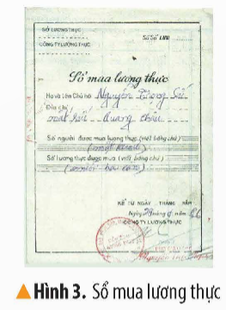
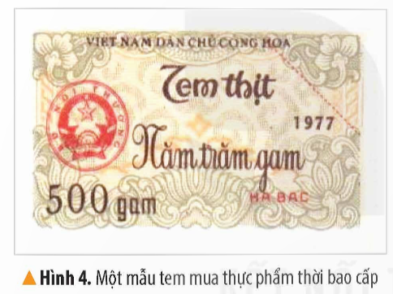

Đọc thông tin, quan sát các hình từ 3 đến 5, em hãy:
- Mô tả một số hiện vật thời bao cấp.

Slide 10



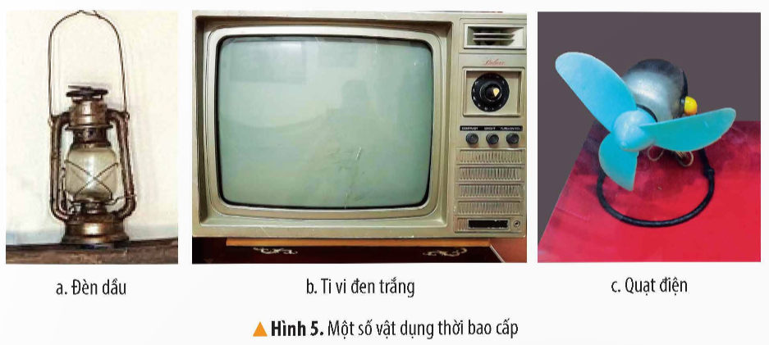


Slide 11
V. Là cuốn sổ in sẵn, giấy màu nâu, có kích thước bằng nửa tờ giấy, bên trong sổ ghi đầy đủ thông tin về chủ hộ và tiêu chuẩn lương thực của các thành viên trong gia đình hằng tháng…
IV. Trong hình là một mẫu tem dùng để mua thực phẩm (thịt). Trên tem ghi rõ khối lượng thịt được mua hàng tháng. Ngoài tem mua thịt còn có các loại tem khác như: tem mua đường, sữa và cả tem mua chất đốt,...
II. Còn gọi là đèn bão (vì ra gió to như bão vẫn không bị tắt)
I. Những chiếc đời đầu xuất hiện từ năm 1985. (gia đình có điều kiện kinh tế khá mới mua được).
III. Quạt này do Việt Nam sản xuất, rất bền, chạy được lâu mà máy không bị nóng... được dùng phố biến trong các hộ gia đình thời bao cấp.

Slide 13
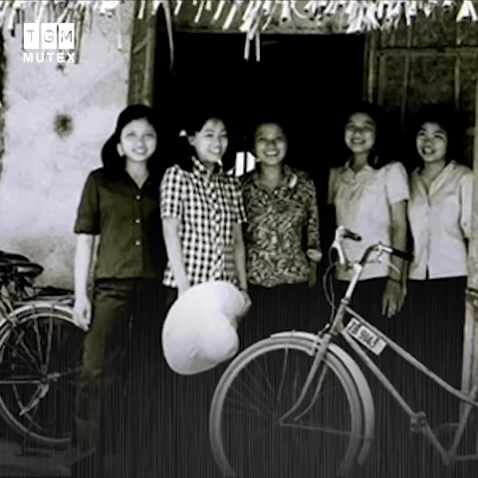

Slide 14


HOẠT ĐỘNG 2
Kể chuyện về thời bao cấp ở Việt Nam

Slide 15


Thảo luận nhóm

Slide 16











Slide 17
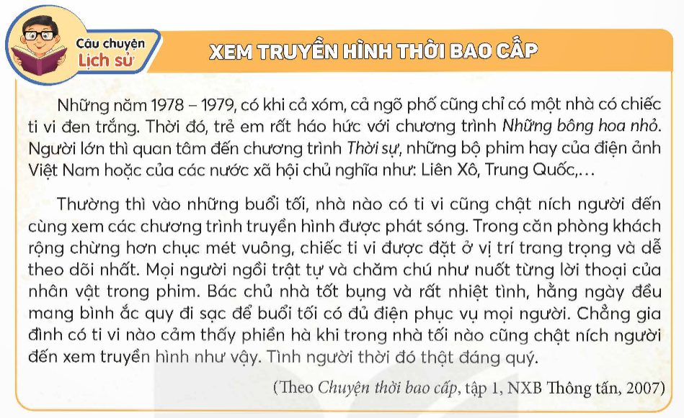

Slide 18



Chi tiết nào trong câu chuyện ấn tượng nhất?
Câu chuyện gửi đến thông điệp gì?

Slide 19

Ghi nhớ
Dù trong hoàn cảnh khó khăn về kinh tế,
con người Việt Nam vẫn luôn giữ vững
tinh thần đoàn kết, lạc quan, cần cù
và quyết tâm vượt qua mọi gian khổ
để xây dựng đất nước.

Slide 20



